Slide 1


FAZENDA
SECRETARIA MUNICIPAL DA
DE PORTO ALEGRE

Slide 2


Slide 3
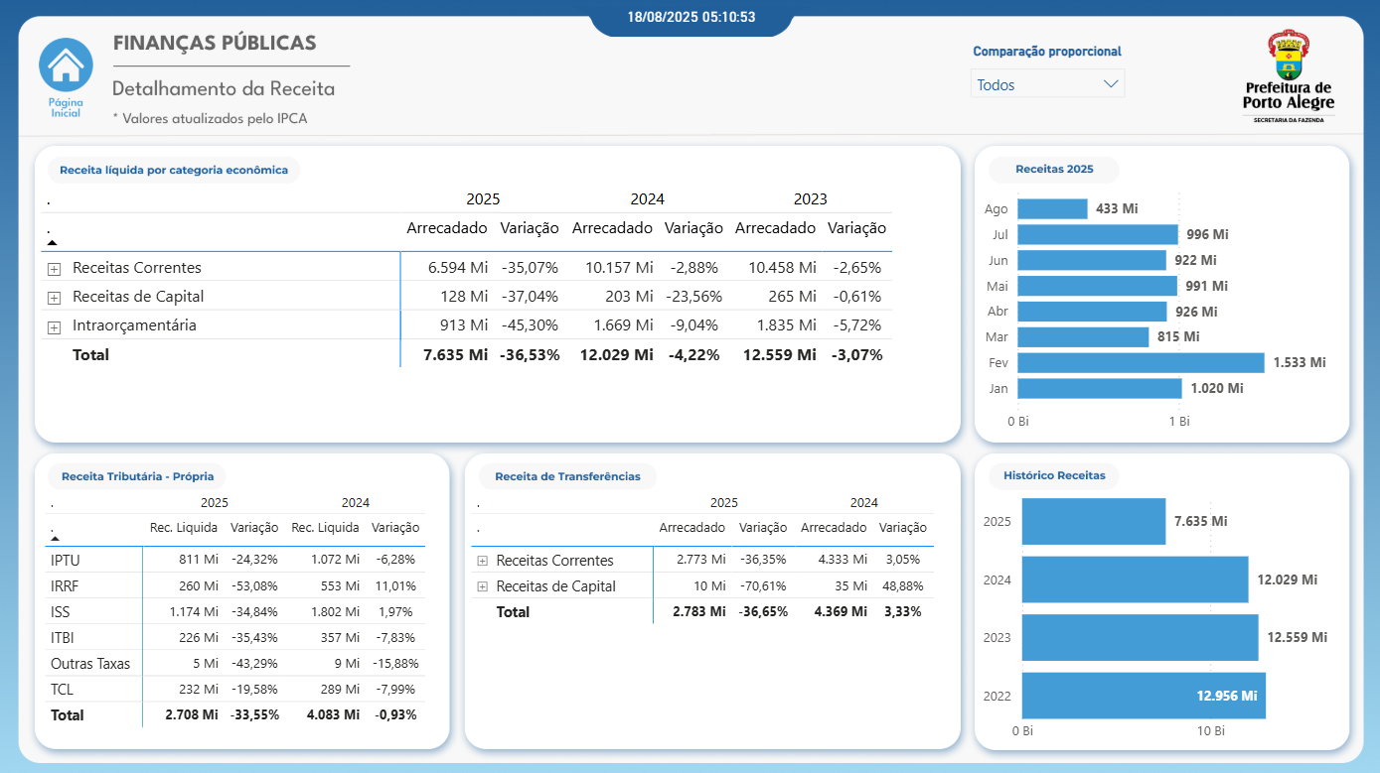

Slide 4
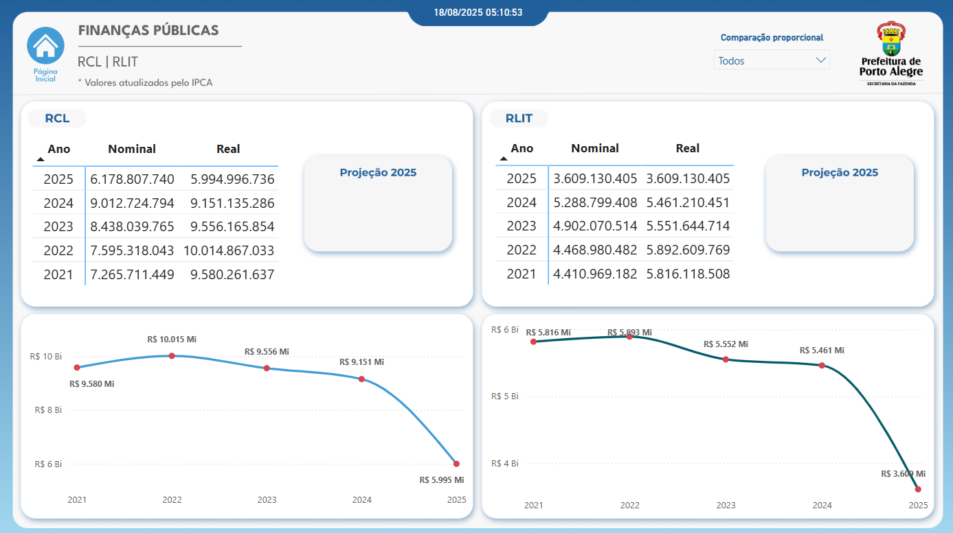

Slide 5
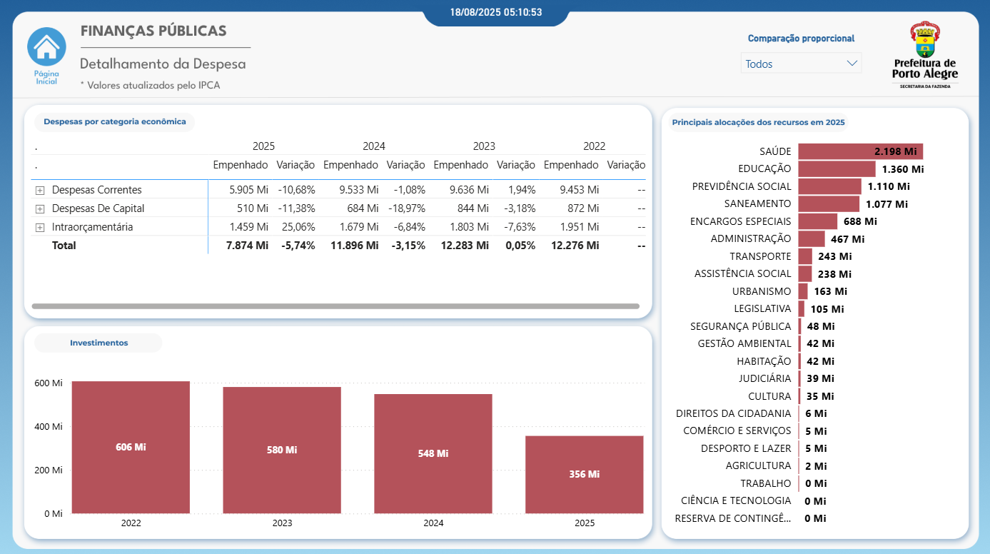

Slide 6
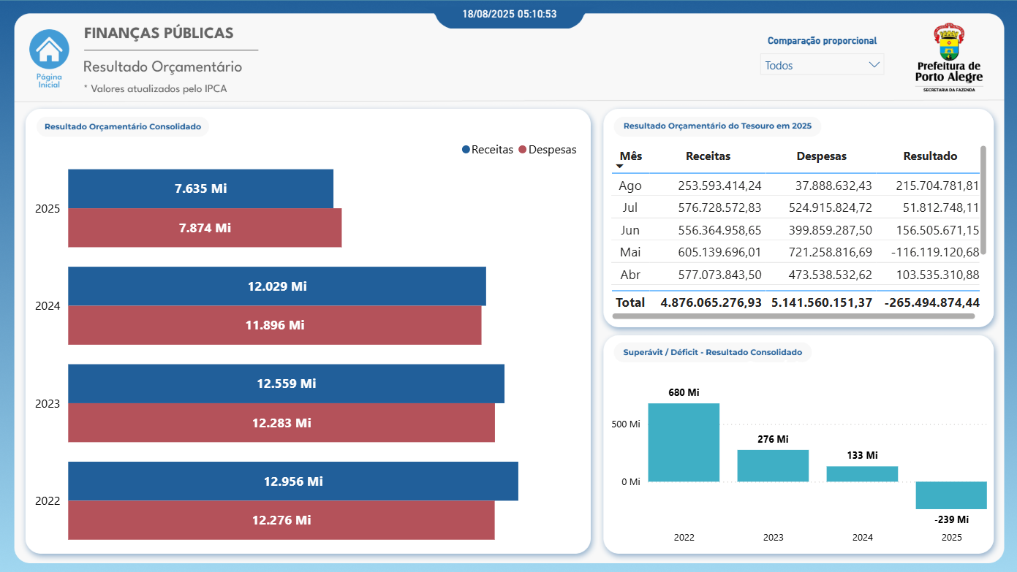

Slide 7
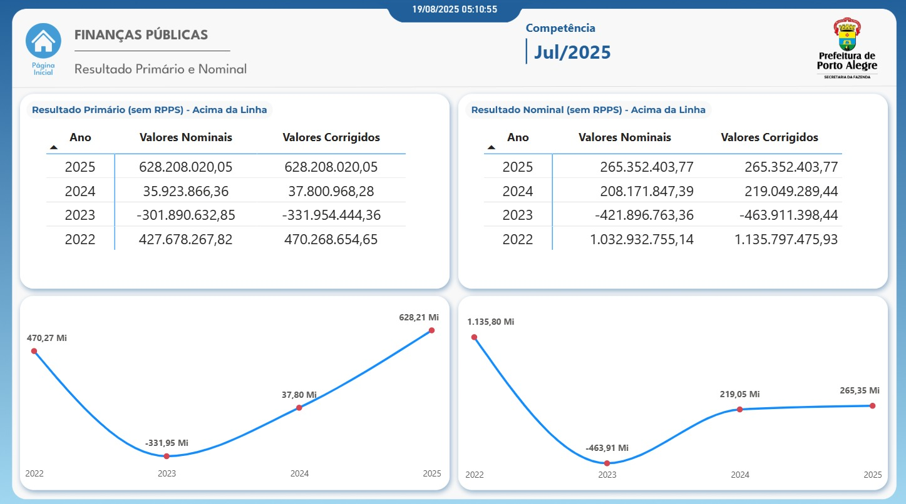

Slide 8
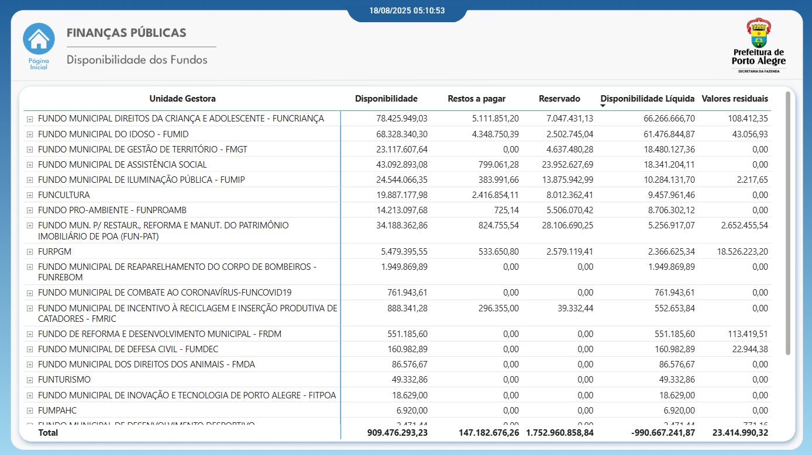

Slide 9
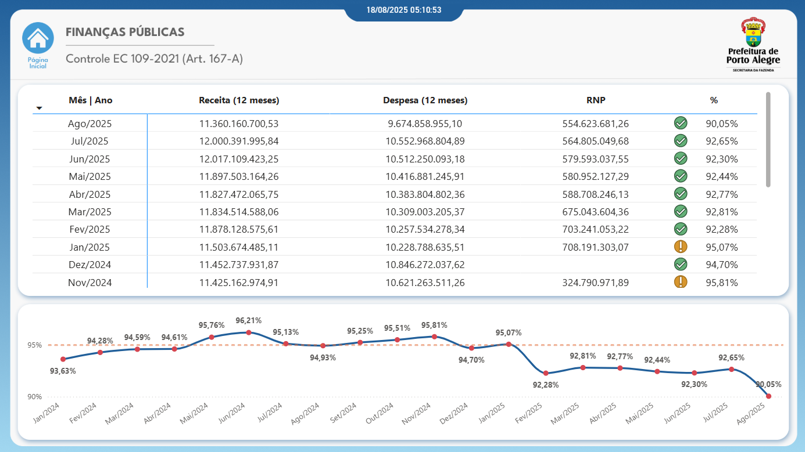

Slide 10
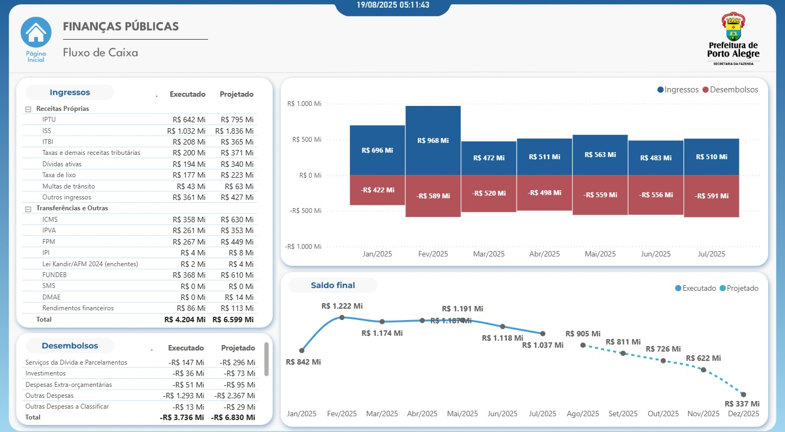

Slide 11
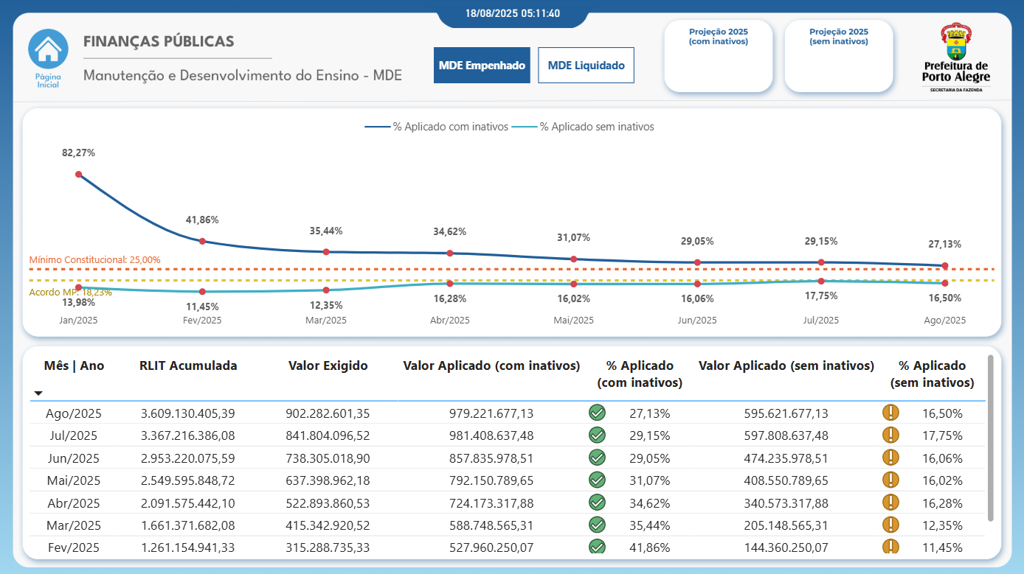

Slide 12
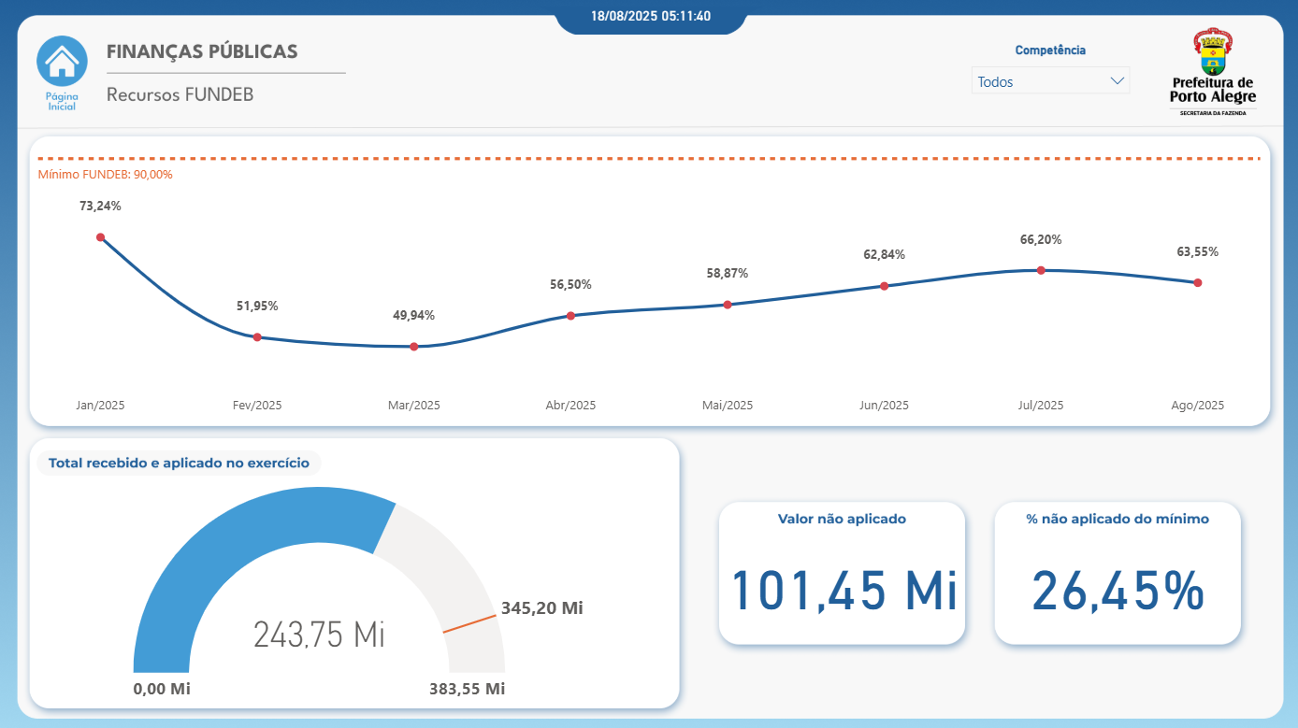

Slide 13
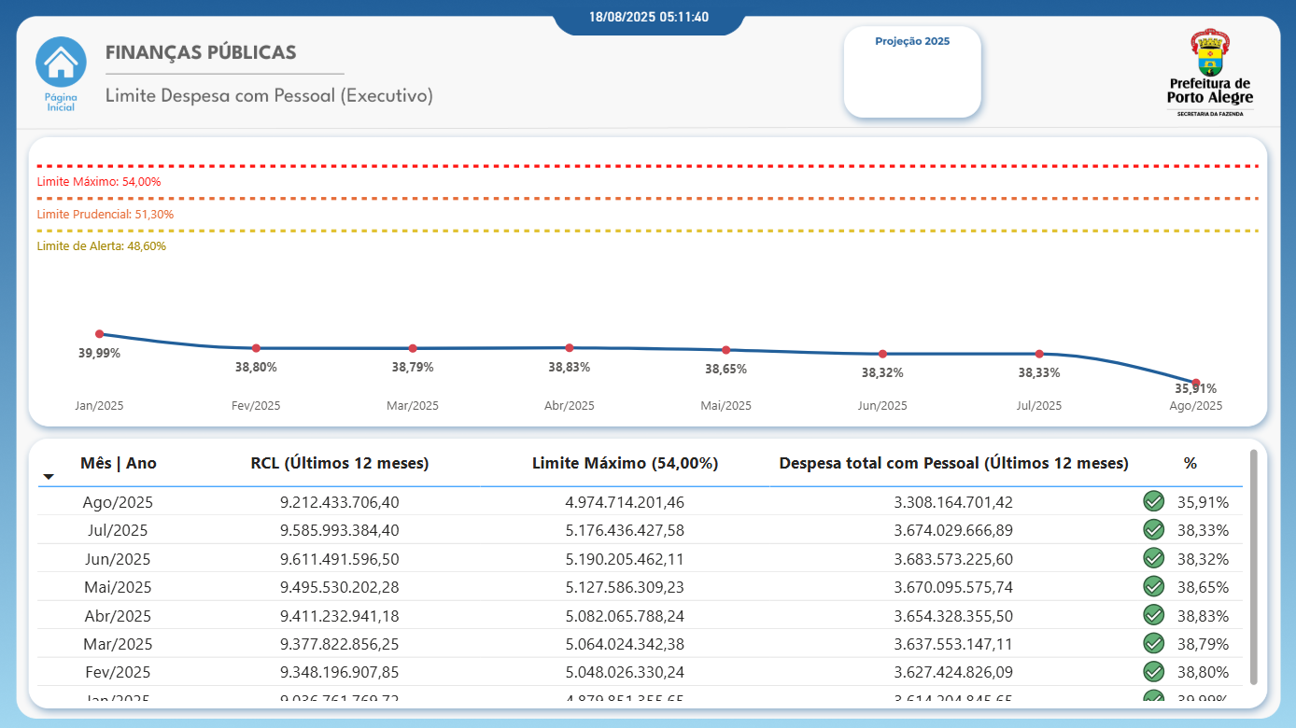

Slide 14
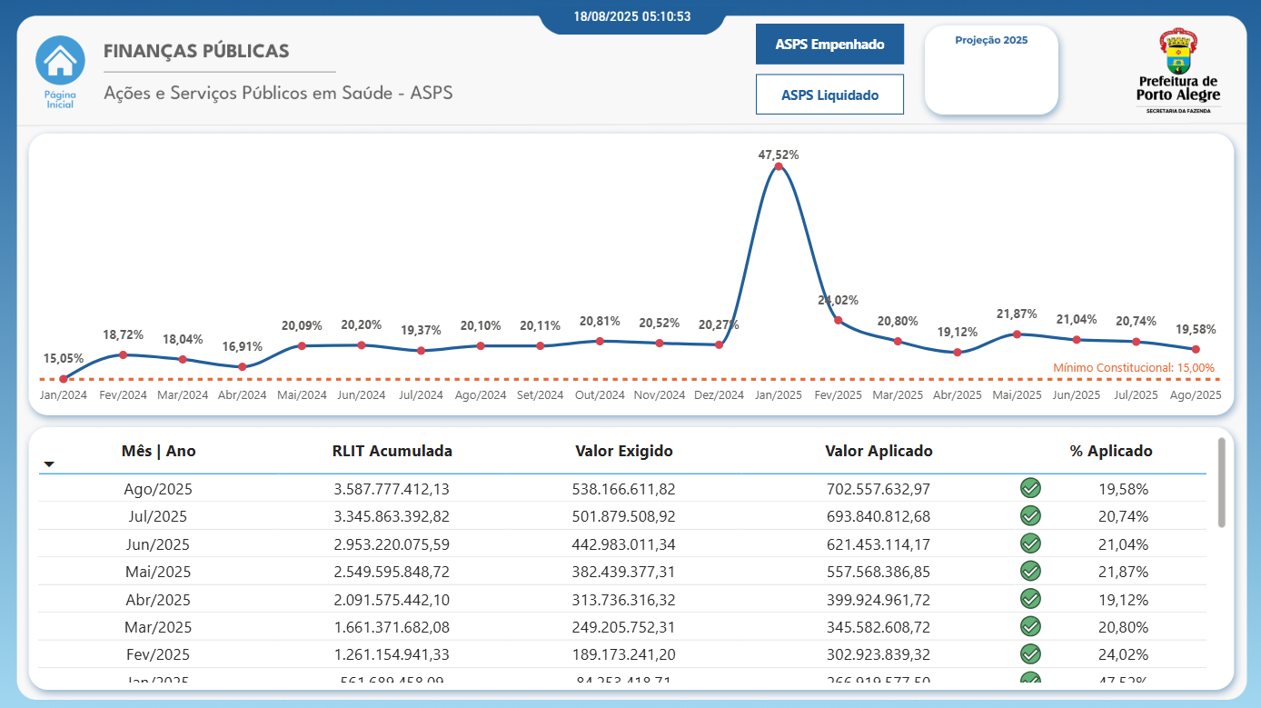

Slide 15
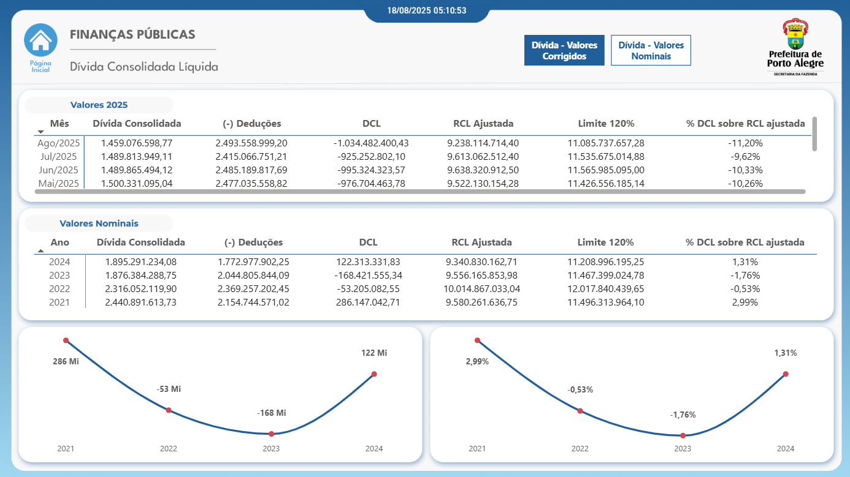

Slide 16
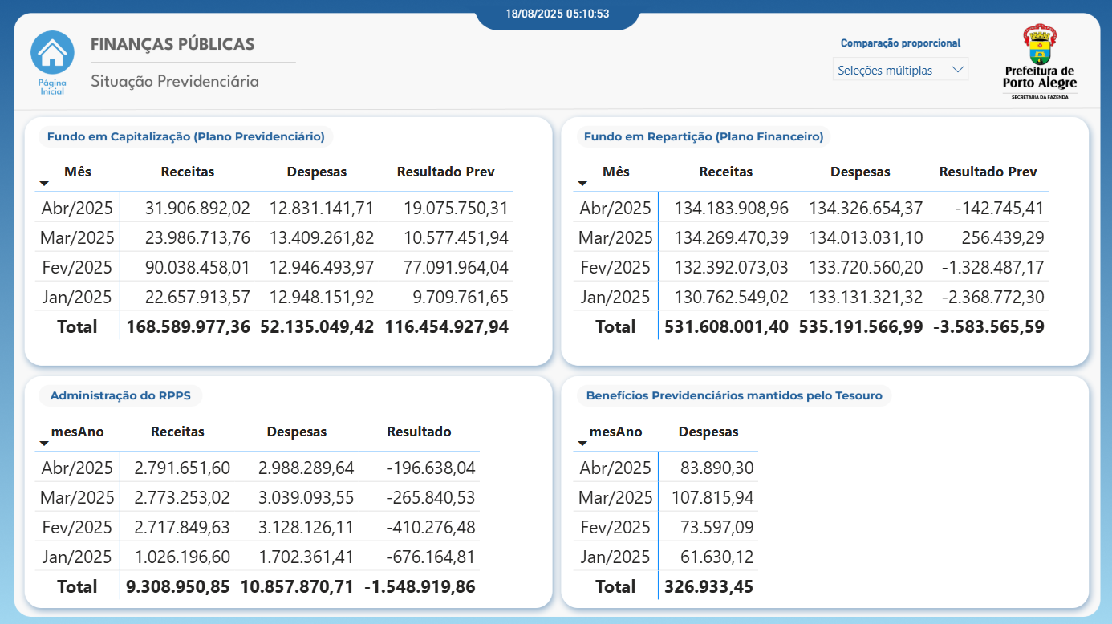

Slide 17
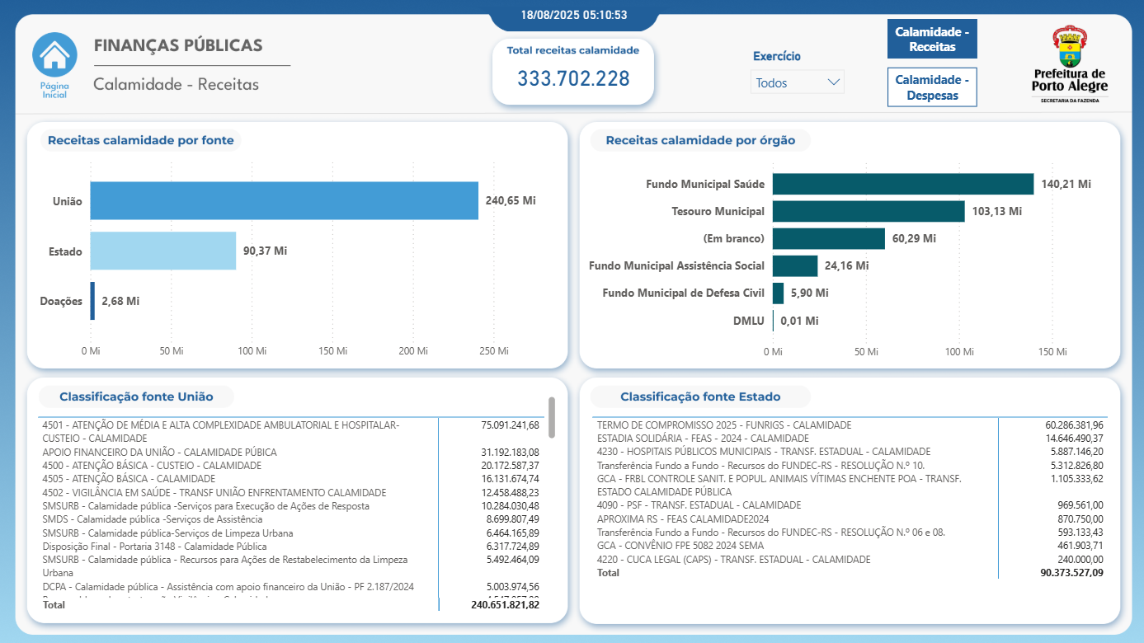

Slide 18
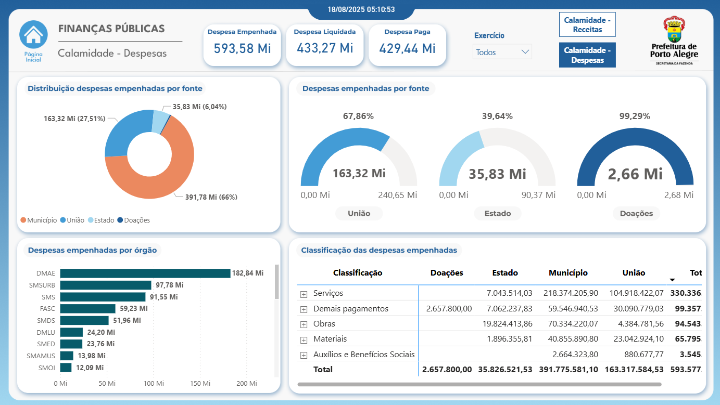

Slide 19
PROMETA
METAS:
1: Manter o equilíbrio fiscal nas contas municipais.
  Indicador: Índice de Liquidez superior a 0%
2: Não aumentar impostos municipais em Porto Alegre.
  Indicador: Percentual de Incremento na Alíquota Mediana dos Tributos Próprios (ISS, IPTU, ITBI e TCL)
3: Continuar os esforços de modernização e simplificação da legislação do IPTU
  Indicador: Percentual da Nova Planta Genérica de Valores (PGV) Atualizada

Slide 20
GRATIFICAÇÕES
GAT (Gratificação de Atividade Tributária, devida aos Auditores-Fiscais):
  Valor arrecadado de ISS, IPTU, ITBI e TCL
  Retorno sobre o estoque da Dívida Ativa Tributária
  Atendimento de processos de maior valor
  Promover a autorregularização do ISS
  Redução do tempo máximo de permanência de recursos no Tribunal Administrativo de Recursos Tributários
GRFPO (Gratificação de Resultado Fazendário e de Programação Orçamentária, devida aos demais servidores da Fazenda):
  Satisfação dos clientes atendidos
  Aprofundamento da gestão de custos na Secretaria Municipal da Saúde
  Economia de despesa com energia elétrica

Slide 21
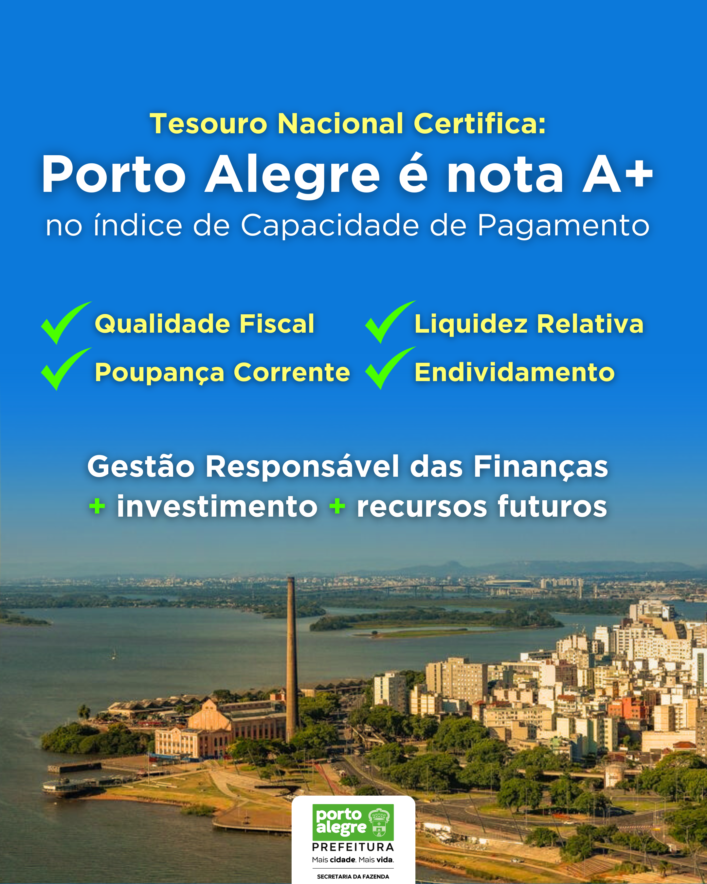
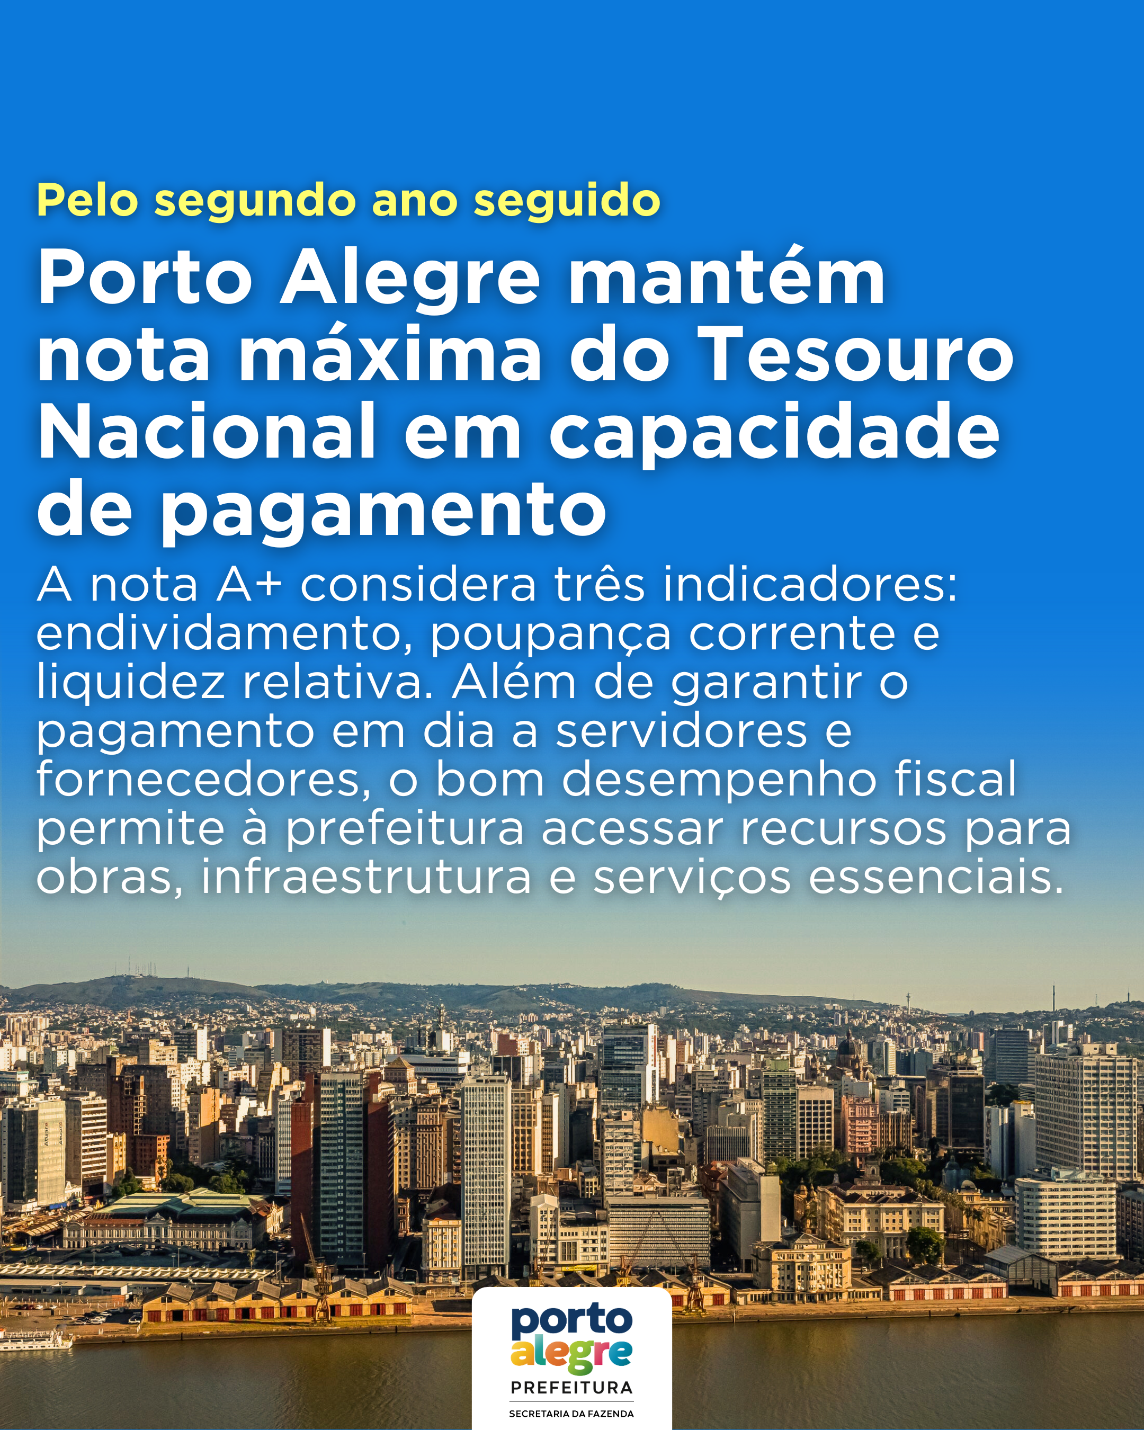
CAPAG A+
Porto Alegre conquistou, pelo segundo ano seguido, a nota A+ no índice de Capacidade de Pagamento (CAPAG) do Tesouro Nacional

Slide 22
COMPOSIÇÃO DO ORÇAMENTO 2025
R$ 12,4 bilhões
Pessoal e Previdência R$ 5,8 bilhões
Dívida R$ 257 milhões
Recursos vinculados R$ 4,0 bilhões
SUS – 1,8 bilhões
DMAE – 755 milhões
Reservas – 422 milhões
DMLU – 205 milhões
DEMHAB – 116 milhões
FUMIP – 114 milhões
Salário Educação – 91 milhões
Outros – 497 milhões
Saúde e Educação R$ 1,2 bilhão
Saúde -519 milhões
Educação – 661 milhões
Livre de Fato
R$ 1,2 bilhão

Slide 23
OBRIGADA!
ANA PELLINI
SECRETÁRIA DA FAZENDA DE PORTO ALEGRE

